Slide 1

SAMMEN OM FREMTIDEN
Generation for generation

Slide 2
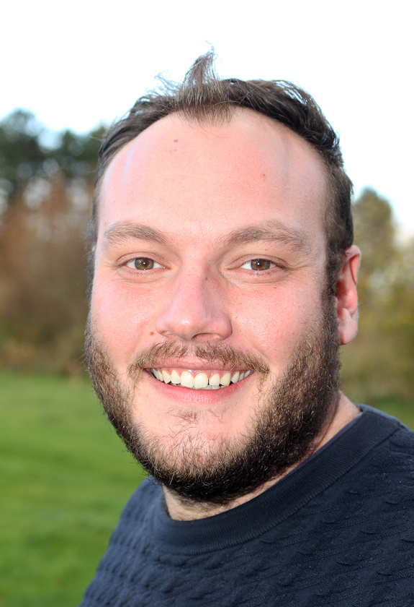
Kære DUI’er nu tager vi næste skridt sammen
DUI står et vigtigt sted – og nu skal vi sammen tage næste skridt.
Gennem generationer har vi skabt fællesskaber, hvor børn, unge og familier mødes om leg, læring og sammenhold. Det har vi gjort, fordi frivillige over hele landet har taget ansvar, åbnet dørene og givet børn et sted at høre til.
Men virkeligheden omkring os har ændret sig. Aktiviteterne er færre, medlemstallet er mindre, og mange frivillige har båret ansvaret i mange år. Samtidig ser vi nye familier og unge, der gerne vil bidrage – men som efterspørger enklere rammer, tydeligere støtte og mere tid til det, der betyder noget: fællesskabet og aktiviteterne.
Med Sammen om Fremtiden lægger vi nu et samlet forslag frem til, hvordan DUI’s struktur og kontingentmodel kan se ud i fremtiden Forslagene handler ikke kun om organisering, men om at skabe mere sammenhæng og fællesskab i hele DUI, så ingen afdelinger står alene, og vi i højere grad oplever os selv som en del af et fælles DUI – på tværs af landet.
Arbejdsgruppen har udarbejdet konkrete forslag, som vi beder jer forholde jer til og give feedback på, inden de sendes videre til afstemning på landsmødet i oktober 2026. Det er et fælles projekt, hvor jeres input er afgørende.
På vegne af arbejdsgruppen
Harun Muharemovic
Formand, Arbejdsgruppen for vedtægter og kontingenter
Arbejdet er lavet af Arbejdsgruppen for vedtægter og kontingenter, bestående af:
Harun Muharemovic (formand), Jan Ankler, Lene Hastrup, Jesper Clausson og Claes Horne Kjældgaard (sekretariatsstøtte). Jens Jørn Ivarsen har været inviteret, men ikke deltaget.
December 2025
Side 1

Slide 3

Nu sætter vi retningen - sammen - så DUI står stærkt for de næste generationer.
December 2025
Side 2

Slide 4


Disposition
Dette oplæg består af otte hovedafsnit, som tilsammen udgør arbejdsgruppens forslag til DUI’s fremtidige struktur og kontingentmodel.
Hvert afsnit kan læses for sig – men vi anbefaler, at I følger rækkefølgen fra 1 til 8.
Brug dispositionen som indholdsfortegnelse og arbejdsredskab, når I gennemgår materialet i jeres afdeling.
1
Hvorfor gør vi det her - og hvad vil vi opnå?
Baggrunden er for arbejdet og de udfordringer, vi skal løse sammen.
2
Hvad handler det om - de tre hovedspørgsmål
De tre temaer: 1) Generationsskifte, 2) Struktur og 3) Kontingent.
3
Hvem er DUI til for - og hvorfor betyder det noget?
Vores målgruppe og de mennesker, som DUI skal være relevant for.
4
Forslag til ny struktur - stærkere sammen
Hierarkiet og rollerne i forslaget: 1) Landsmødet, 2) Hovedbestyrelsen, 3) Regionerne og 4) Afdelingerne.
5
Hovedpunkter i strukturforslaget - kort fortalt
Opsummering af de vigtigste ændringer og drøftelsesspørgsmål til afdelingerne.
6
Forslag til ny kontingentmodel - enkel, retfærdig og fælles
Beskrivelse af kontingentmodellen, medlemskategorier og fordeling.
7
Sammen om Fremtiden - det handler om vores fællesskab
Visionen bag forandringen - generation for generation.
8
Tidsplan - sådan bevæger arbejdet sig frem mod landsmødet
Overblik over proces og milepæle frem mod beslutningen i 2026.
December 2025
Side 3

Slide 5
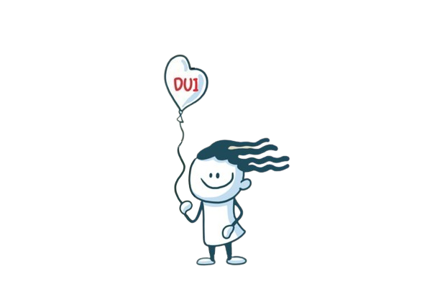


Sådan bruger i oplægget - jeres guide til processen
Dette oplæg præsenterer arbejdsgruppens forslag til en ny struktur og kontingentmodel for DUI.
Formålet er, at I som afdelinger og fællesledelser:
Drøfter forslagene lokalt,
Sender jeres feedback til arbejdsgruppen, og
Bidrager til at kvalificere oplægget, inden det bliver sendt til endelig behandling på landsmødet 2026.
Start med at være bevidst om, hvad I skal gøre i jeres afdeling.
Læs kapitel 1-3 for baggrunden og hvorfor vi gør det her.
Gå derefter til kapitel 4-5 forslag til ny struktur.
Læs efterfølgende kapitel 6 om ny kontingentmodel.
Læs til sidst kapitel 7-8 om fællesskabet og tidsplanen.
December 2025
Side 4

Slide 6

Hvad skal I gøre i jeres afdeling - sådan deltager I
Det her oplæg er jeres mulighed for at præge fremtiden for DUI.
Derfor beder vi jer tage fat på temaerne lokalt – og bruge tid på at drøfte forslagene og spørgsmålene, inden vi mødes regionalt i foråret.
Sådan gør I:
1) Drøft forslagene internt i afdelingen – fx på et bestyrelsesmøde, et medlemsmøde eller over en kop kaffe efter aktiviteterne.
2) Skriv jeres input ned, så I kan tage det med til det regionale møde.
3) Deltag gerne på de regionale møder (Jylland, Fyn og Sjælland), hvor vi samler alle afdelinger til dialog og fælles kvalificering.
4) Hvis I ikke kan deltage, må I meget gerne sende jeres feedback direkte til arbejdsgruppen på mail:
📩 dui@dui.dk senest 1. maj 2026.
Jeres tilbagemeldinger er afgørende for, at arbejdsgruppen og Hovedbestyrelsen kan sende et kvalificeret og gennemarbejdet forslag til afstemning på landsmødet.
Derfor er det vigtigt, at alle afdelinger og fællesledelser bidrager – uanset størrelse.
Alle jeres input samles af arbejdsgruppen i maj 2026 og danner grundlag for den endelige indstilling, som HB sender videre til landsmødet i oktober 2026.
Det betyder, at jeres forslag og kommentarer kan blive indarbejdet, inden der udformes et færdigt forslag til afstemning.
Kort sagt:
Det her er arbejdsgruppens forslag til fremtidens DUI –
nu skal vi sammen finpudse det, så det kan blive et stærkt og samlende forslag på landsmødet i 2026.
December 2025
Side 5

Slide 7
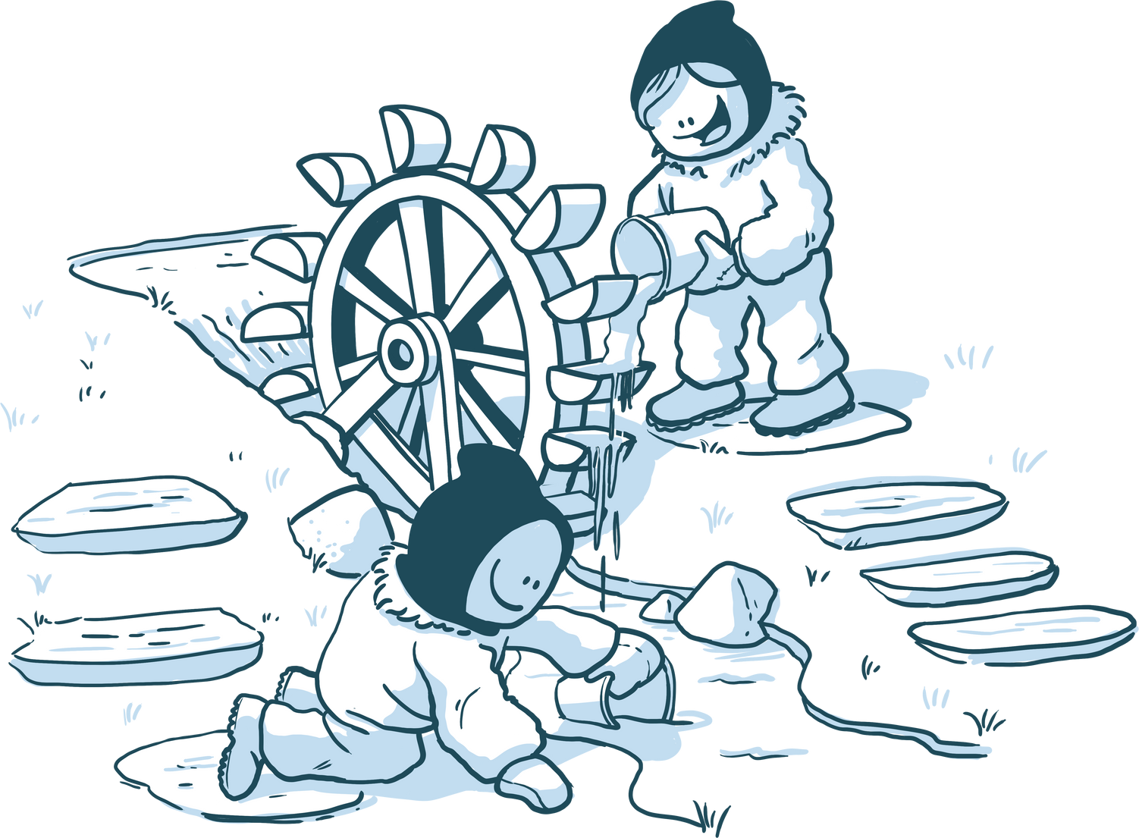
Hvorfor gør vi det her - og hvad vil vi opnå?
1
Vi har lyttet til de ønsker, der kom på landsmødet i 2024:
Behov for generationsskifte.
Ønske om mere tidssvarende struktur.
Ønske om fælles og retfærdig kontingentmodel.
Behov for stærkere fællesskab på tværs af landet.
Arbejdsgruppen har analyseret DUI’s struktur, set på andre sammenlignelige organisationer og drøftet, hvordan vi bedst sikrer fremtidens DUI. Det oplæg, du sidder med, samler alt det i tre temaer.
Kort sagt:
Vi skal gøre det lettere at være frivillig - og endnu bedre at være medlem.
December 2025
Side 6

Slide 8

Hvad handler det om - det tre hovedspørgsmål
2
Oplægget handler om de tre store spørgsmål. som hænger tæt sammen:
1) Generationsskifte
Hvordan sikrer vi, at nye - især unge - får plads og ansvar?
Skal der være en øvre aldersgrænse (fx 65 år) for valg til hovedbestyrelsen og afdelingsbestyrelser?
Skal der stilles krav om, at mindst én under 18 år og 1-2 under 30 år er med i hver bestyrelse?
2) Struktur
Hvordan organiserer vi os bedst, så det hænger sammen lokalt, regionalt og nationalt?
Skal vi have tre regioner (Jylland, Fyn, Sjælland), der binder afdelingerne tættere sammen?
Hvordan sikrer vi, at regionerne hjælper – uden at blive et ekstra led?
3) Kontingent
Hvordan sikrer vi en retfærdig, enkel og bæredygtig økonomi?
Skal kontingentet opkræves centralt via Vores-DUI og fordeles mellem landsforbund, region og afdeling?
Hvilke medlemskategorier giver mest mening i praksis?
December 2025
Side 7

Slide 9

Hvem er DUI til for - og hvorfor betyder det noget?
3
Hele arbejdet bygger på den målgruppeanalyse, som HB har arbejdet med i 2025.
Vores primære målgruppe er børnefamilier fra arbejderklassen, ofte bosat i almene boligområder.
De er handlingsmennesker, fællesskabsorienterede og motiveres af tryghed, traditioner og børnenes trivsel.
De frivillige – ofte forældre og tidligere medlemmer – bærer organisationen. De vil gerne have enkelhed, mindre administration og tydelig støtte.
Kort sagt:
DUI’s struktur skal passe til virkeligheden – og støtte de mennesker, der faktisk får tingene til at ske.
December 2025
Side 8

Slide 10



Ny struktur for DUI
Stærkere sammen
4
Forslag til ny struktur
Det her er arbejdsgruppens forslag til en ny struktur for DUI.
Forslaget bygger på ønsket om at samle kræfterne, styrke fællesskabet og skabe tydelige roller i organisationen.
Det handler ikke om centralisering – men om koordinering.
Den foreslåede struktur skal gøre det lettere at være frivillig og skabe mere sammenhæng
på tværs af organisationen og sikre, at afdelingerne får den støtte, de har brug for.
Landsmødet
Øverste myndighed i DUI. Sætter retning og rammer for hele organisationen.
Hovedbestyrelsen (HB)
Omsætter landsmødet beslutninger til handling og sikrer udvikling, strategi og økonomi.
Hierarkiet i forslaget:
1) Landsmødet sætter den overordnede retning og fastlægger fælles rammer.
2) Hovedbestyrelsen (HB) omsætter landsmødets beslutninger til strategi og handling.
3) Regionerne forbinder, understøtter og samler afdelingerne.
4) Afdelingerne er fundamentet – det er her, aktiviteterne finder sted, og fællesskabet leves i praksis.
Regionernes rolle og opgaver + kompetencer, uddannelse og understøttelse af regionerne + sammenspillet mellem HB, regionerne, afdelingerne og sekretariatet findes på de følgende sider.
Regionerne
Forbinder og understøttet afdelingerne, koordinerer lejre, events, udvikling og opstart af nye afdelinger.
Afdelingerne
Fundamentet i DUI - her foregår aktiviteterne for børn, unge og familier.
December 2025
Side 9

Slide 11


Regionernes rolle og deres opgaver
Regionerne etableres for at styrke fællesskabet og sammenhængen i DUI – ikke for at skabe et ekstra administrativt lag.
Regionernes primære opgave er at understøtte afdelingerne og skabe samarbejde og fællesskab på tværs af geografi. Regionerne skal fungere som et bindeled mellem afdelingerne og Hovedbestyrelsen og sikre, at viden, erfaringer og støtte kommer tættere på det lokale arbejde.
Regionerne skal blandt andet:
skabe netværk og fællesskab mellem afdelingerne
understøtte afdelinger, der har brug for sparring, opstartshjælp eller ekstra støtte
bidrage til rekruttering og fastholdelse af frivillige
koordinere fælles initiativer, møder og aktiviteter på tværs
være et dialogforum mellem afdelingerne og Hovedbestyrelsen
Regionerne har ikke til opgave at styre afdelingerne eller overtage lokale beslutninger. Afdelingerne bevarer deres selvstændighed og ansvar for det lokale arbejde.
Kompetencer, uddannelse og understøttelse af regionerne
For at regionerne kan løfte deres opgaver på en meningsfuld og bæredygtig måde, er det afgørende, at de har de rette forudsætninger.
Derfor lægges der op til, at:
regionale roller beskrives tydeligt, så ansvar, forventninger og opgaver er klare
frivillige i regionale roller tilbydes introduktion og relevant uddannelse
sekretariatet fungerer som et fagligt og administrativt beredskab for regionerne
regionerne kan trække på sparring fra Hovedbestyrelsen og sekretariatet efter behov
Målet er, at ingen frivillige står alene med ansvaret, og at regionerne opleves som en støtte og et fællesskab – ikke som en ekstra byrde.
December 2025
Side 10

Slide 12

Samspillet mellem HB, regionerne, afdelinger og sekretariatet
Den foreslåede struktur bygger på et tæt samspil mellem organisationens niveauer, hvor ansvar og roller er tydeligt fordelt, men hvor samarbejde er afgørende:
Landsmødet fastlægger DUI’s værdier, overordnede retning og fælles beslutninger.
Hovedbestyrelsen har det strategiske ansvar og sikrer, at landsmødets beslutninger omsættes til handling og prioritering.
Regionerne forbinder afdelingerne, understøtter det lokale arbejde og styrker fællesskabet på tværs.
Afdelingerne er kernen i DUI – det er her, aktiviteterne foregår, og børn, unge og familier mødes.
Sekretariatet understøtter alle led med administration, systemer, faglig sparring og processtøtte.
Kort sagt:
Alle led har hver deres ansvar – men lykkes kun, hvis vi løfter opgaven sammen.
December 2025
Side 11

Slide 13

5
Hovedpunkter i strukturforslaget - kort fortalt
Tre regioner (Jylland, Fyn, Sjælland) etableres som koordinerende led.
Afdelingsbestyrelser skal have mindst én ung under 18 år og 1–2 under 30 år.
Fælles standardvedtægter for alle led – ét samlet sæt regler for hele DUI.
Hvis et led ikke leverer, handler næste led (afdeling → region → HB → landsmøde).
Fællesledelser, LUU og LBU foreslås nedlagt – generationsskifte tænkes i stedet ind i alle led.
DUI’s Venner og FH tænkes ind i strukturen og får bl.a. observatørstatus i HB.
Drøft gerne i afdelingen:
Er regionstanken en styrke for jer lokalt?
Hvordan sikrer vi, at regionerne støtter – og ikke styrer?
Hvad tænker I om aldersgrænser og krav om unge i bestyrelserne?
Kort sagt:
En tydelig og enkel struktur, hvor ansvar og samarbejde går hånd i hånd.
December 2025
Side 12

Slide 14
6
Forslag til ny kontingentmodel - enkel, retfærdig og fælles
Her præsenteres arbejdsgruppens forslag til en ny fælles kontingentmodel, som kan skabe mere retfærdighed, styrke økonomien og frigøre tid lokalt.
Modellen foreslås sendt til afstemning på landsmødet 2026, med ikrafttrædelse i 2027.
I dag fungerer kontingentet meget forskelligt fra afdeling til afdeling.
Det skaber forvirring og unødigt administrativt arbejde.
Derfor foreslås én fælles model:
Kontingent opkræves centralt af Sekretariatet via Vores-DUI.
Fælles satser og medlemskategorier i hele landet.
Fordeling:
→ 25 kr. til landsforbundet (administration)
→ 100/200 kr. til regionen (afhængigt af medlemskategori)
→ Resten til afdelingen.
Eksempel:
Et familiemedlemskab på 600 kr. fordeles sådan:
→ 25 kr. til landsforbundet
→ 200 kr. til regionen
→ 375 kr. til afdelingen
Drøft gerne i afdelingen:
Giver fordelingen mening for jer?
Er medlemskategorierne dækkende?
Hvad ser I som fordele og udfordringer ved en fælles model?
Kort sagt:
Mindre administration, mere retfærdighed – og flere penge til aktiviteter.
Forslag til medlemskategorier i den nye kontingentmodel findes på følgende sider.
December 2025
Side 13

Slide 15
Forslag til medlemskategorier i den nye kontingentmodel
1️⃣ Enkeltmedlem – 300 kr. årligt
- Et personligt medlemskab for børn, unge eller voksne, som deltager i DUI’s aktiviteter alene.
2️⃣ Familiemedlem – 600 kr. årligt
- Et samlet medlemskab, der dækker hele husstanden – fx forældre og børn, der deltager i aktiviteter sammen.
3️⃣ Frivilligmedlem (nyt) – 150 kr. årligt
- For aktive frivillige, ledere eller bestyrelsesmedlemmer, som ikke har børn i aktiviteterne, men er en del af fællesskabet.
4️⃣ Støttemedlem (nyt) – 250 kr. årligt
- For personer, der ønsker at støtte DUI’s arbejde økonomisk uden selv at deltage i aktiviteter. Midlerne går til DUI’s landsdækkende formål, som fastlægges på hvert landsmøde.
5️⃣ Intromedlem – 100–150 kr.
- Et midlertidigt og billigt medlemskab til nye deltagere, som vil prøve DUI af i op til tre måneder, før de beslutter sig for fuldt medlemskab.
6️⃣ Aktivitetsmedlem – 600–1.500 kr.
- For deltagere i enkeltstående projekter eller forløb – fx Familier i Bevægelse eller Demokratiets Konfirmation. Betalingen afhænger af aktivitetens indhold og varighed.
7️⃣ Socialt medlemskab – 100–150 kr. årligt
- For familier eller enkeltpersoner med dokumenterede økonomiske udfordringer. Giver adgang til de samme aktiviteter til reduceret pris.
8️⃣ Partnerskabsmedlem – fra 1.000 kr. årligt
- For fagforeninger, institutioner, boligorganisationer og andre samarbejdspartnere, som ønsker at støtte DUI’s arbejde og værdier
December 2025
Side 14

Slide 16

7
Sammen om fremtiden - det handler om vores fællesskab
Det her handler ikke kun om struktur og kontingent – det handler om, hvem vi vil være som fællesskab.
Vi gør det for at:
sikre, at der stadig er et DUI om 10–15 år,
blive mere relevante for børn, unge og familier,
styrke de lokale fællesskaber og gøre frivilligheden lettere.
Kort sagt:
Vi bygger videre på vores værdier – men med en struktur, der passer til næste generation.
December 2025
Side 15

Slide 17

8
Tidsplan - sådan bevæger arbejdet sig frem mod landsmødet
Her kan I se, hvordan arbejdet går fra jeres lokale drøftelser til beslutning på landsmødet.
Dato | Proces
20. december 2025 | Materiale udsendes til afdelingerne
Januar - april 2026 | Tre regionale møder (Jylland, Fyn, Sjælland)
Maj 2026 | Samling af indput
Juni 2026 | HB godkender endelig indstilling
Oktober 2026 | Landsmødet beslutter
Januar 2027 | Ny struktur træder gradvist i kraft
December 2025
Side 16

